Slide 1
Роль профориентационной работы в социализации личноости обучающихся с нарушением слуха в условиях школы-интерната.
Кировское областное государственное образовательное учреждение «Школа-интернат для обучающихся с ограниченными возможностями здоровья г. Кирова»
«Только та школа становится очагом духовной жизни, где помимо интересных уроков имеются и успешно применяются самые разнообразные формы развития учащихся вне урока»
В.А. Сухомлинский
Ст.воспитатель Кузнецова Татьяна Михайловна

Slide 2
В концепции модернизации Российского образования говорится, что одной из важнейших задач воспитания является
«формирование у школьников способности к успешной социализации в обществе и активной адаптации на рынке труда».
Составной частью социализации является профессиональное самоопределение, умение анализировать содержание профессий, оценивать свои профессиональные возможности и на этой основе осуществлять жизненный и профессиональный выбор - одна из ключевых компетенций выпускника современной общеобразовательной школы.

Slide 3
Пути реализации профессионального самоопределения подростков в школе-интернате
Через учебно-воспитательный процесс;
Внеурочную деятельность;
Внешкольную работу с учащимися.

Slide 4
Цель социализации и профориентации
-актуализация и содействие профессиональному самоопределению учащихся;
-обогащение и совершенствование человеческой сущности подростков посредством социально-педагогической и социально-культурной поддержки их собственных усилий;
-обретение воспитанниками способности владеть набором программ деятельности и поведения;
-создание совокупности условий, обеспечивающих профессиональную ориентацию школьников на ступени основного общего образования

Slide 5
Задачи социализации и профориентации
Создание условий для личностного роста учащихся;
Повышение уровня психологической компетенции учащихся посредством вооружения их соответствующими знаниями и умениями, пробуждения потребности в самосовершенствовании;
Выявление природных задатков и трансформация их в способности;
Ознакомление учащихся со спецификой профессиональной деятельности;
Активное привлечение к деятельности в рамках программы всех участников педагогического процесса.

Slide 6
Системный подход к работе по профориентации
Уроки трудового обучения;
Уроки технологии;
Формирование бытовых навыков;
Кружковая работа;
Экскурсии на предприятия;
Занятия по профориентации.

Slide 7
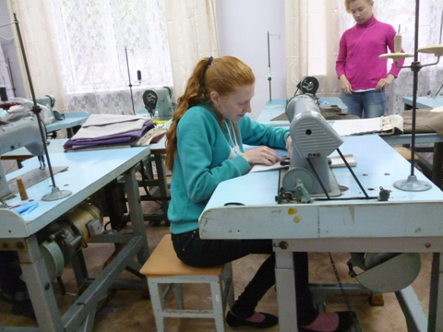
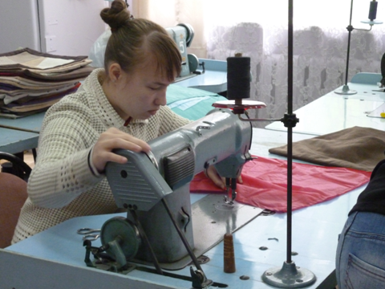

Slide 8
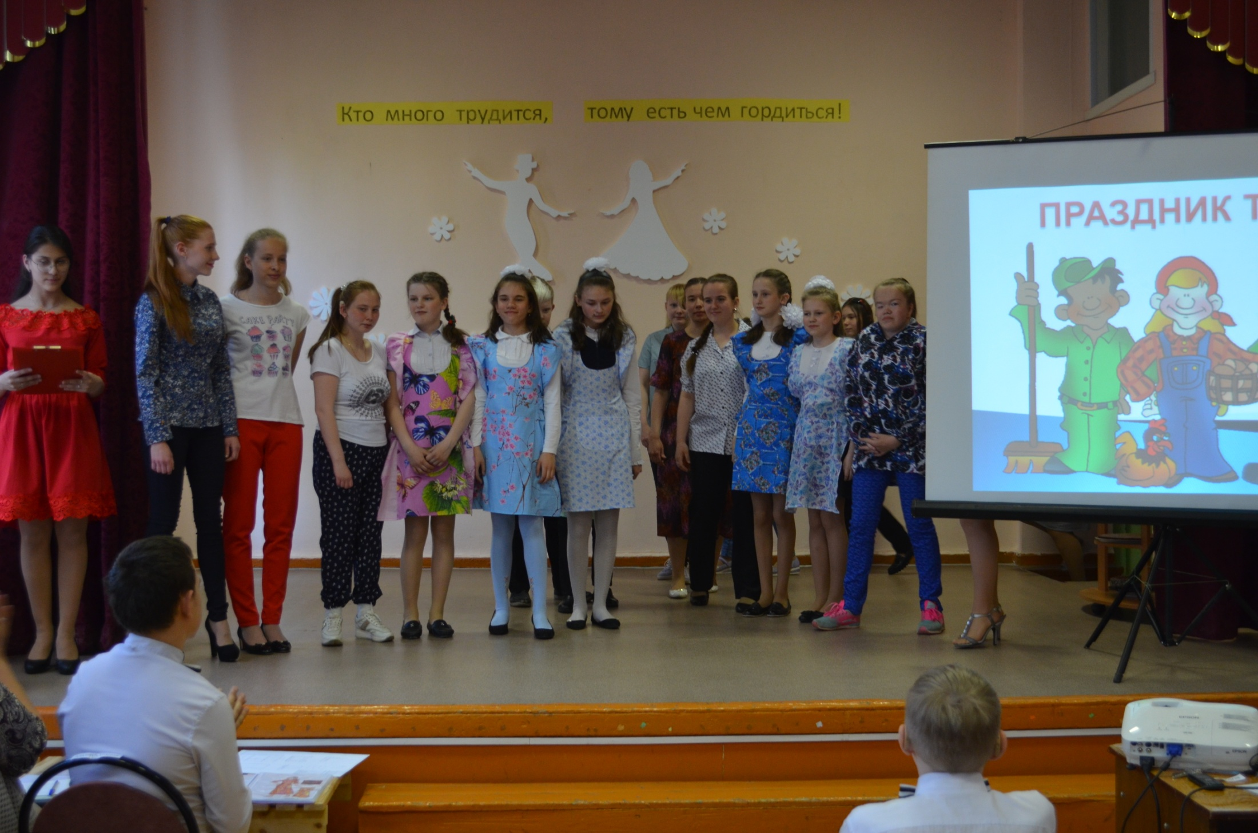

Slide 9
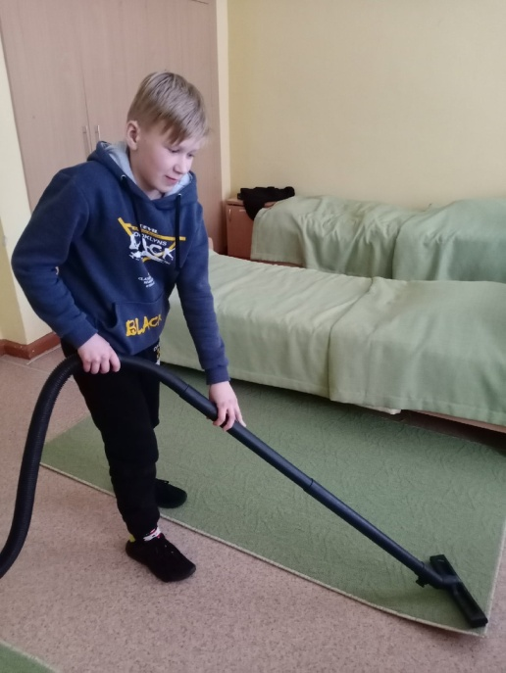
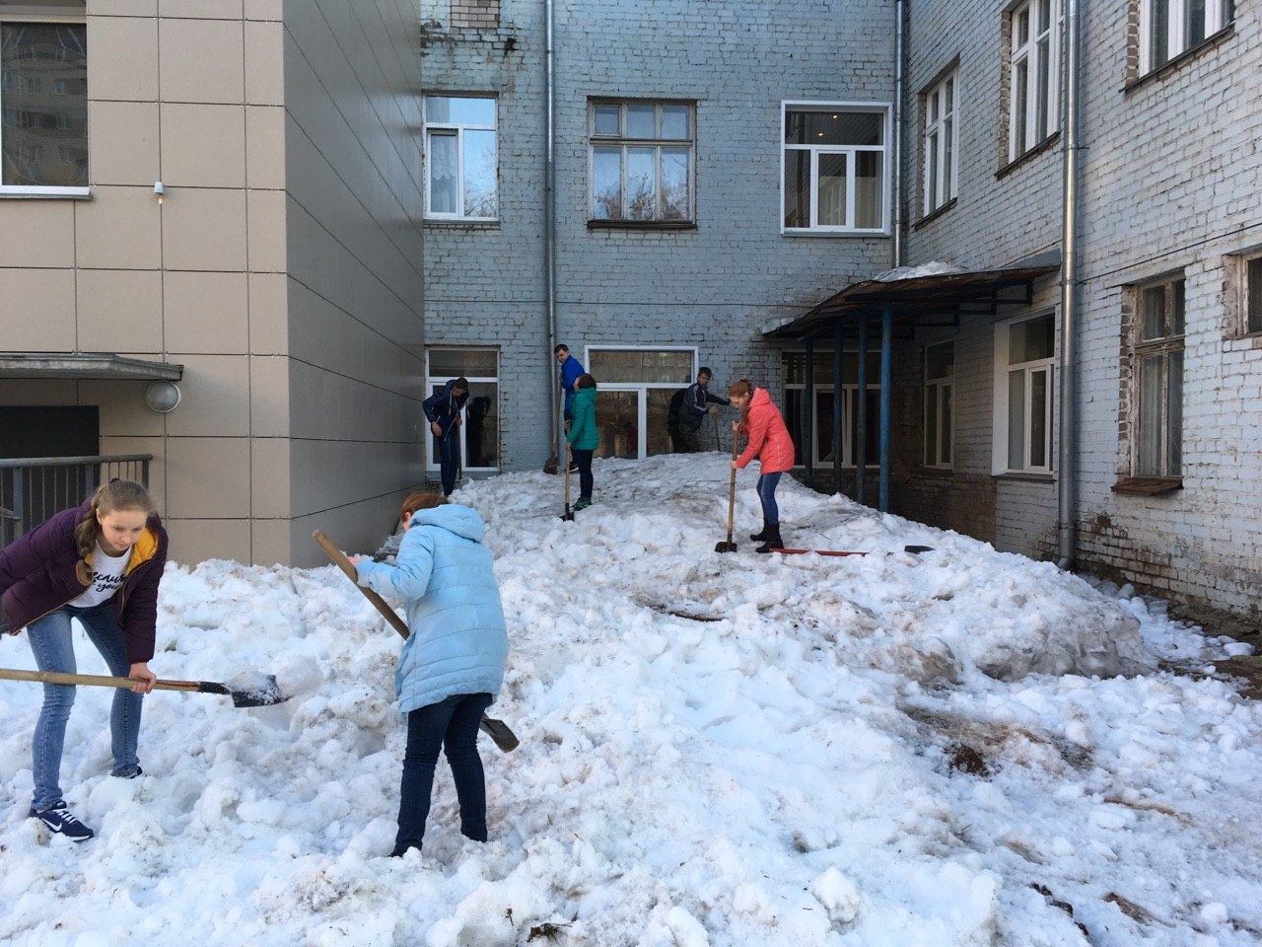
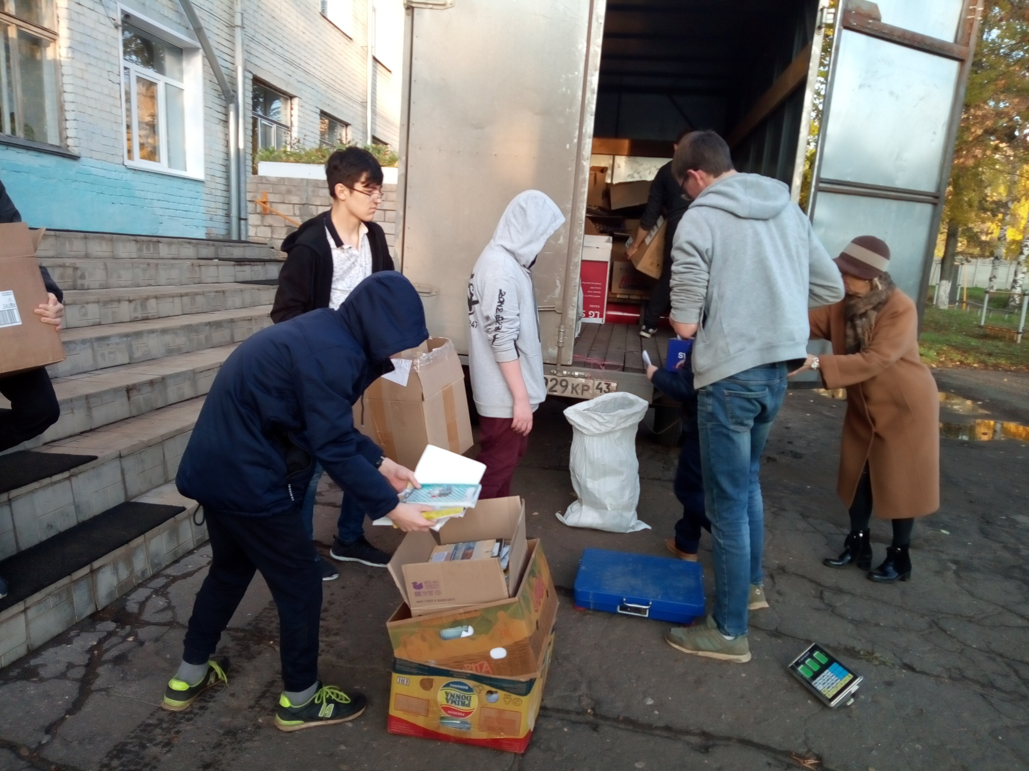
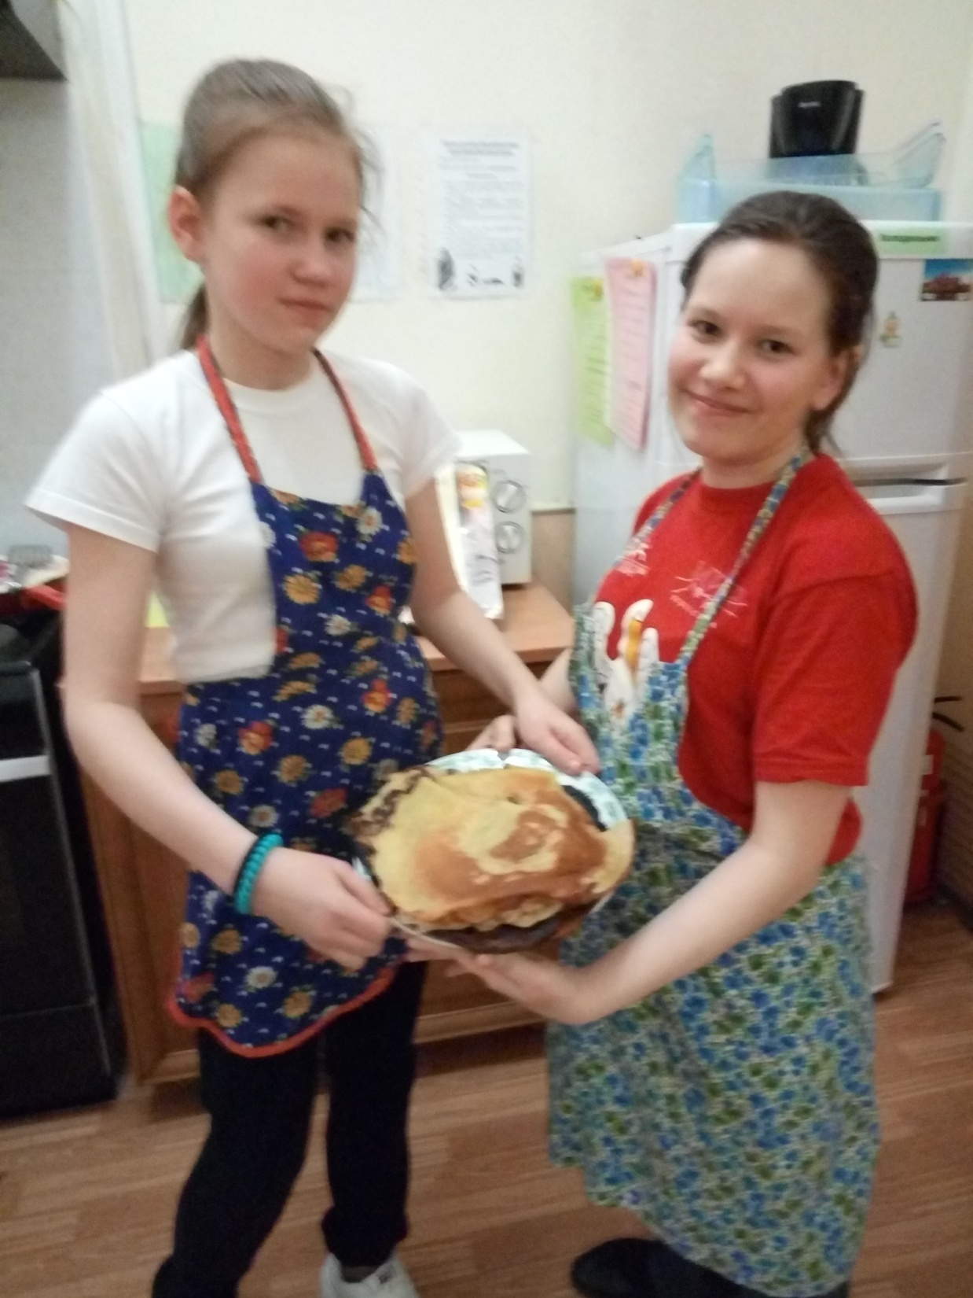
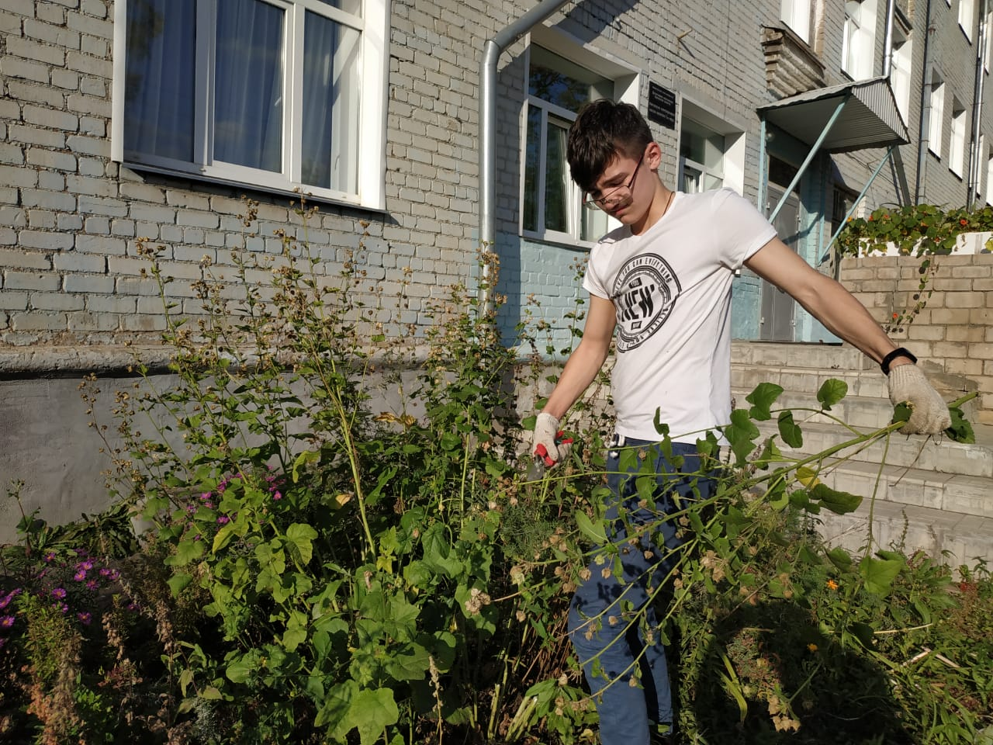

Slide 10
Мониторинг занятости учащихся 1-12 классов в кружках, секциях дополнительного образования и внеурочной деятельности (2020-2021 уч.год)
 | 1да, 1дб | 2а | 2б | 8а,б | 8в | 9 | 11 | 12 | 7 | 4а,б | 5а,5б | Расписание | Всего учащихся
Танцевальный коллектив «Жемчужина» |  | 7 | 6 | 7 |  | 1 | 1 | 1 |  | 13 | 6 | Пон. 14.40-16.30 Вт.14.40-16.30 Ср.14.40-16.30 ЧТ.14.40-16.30 Пт.14.40-16.00 | 42
Лыжная секция |  | 2 |  | 2 |  | 2 | 2 | 1 |  | 4 | 1 | Вт.14.30-17.00; Ср.14.30-17.00; Чт.14.30-17.00; Пт.14.30-17.00 | 15
Студия ремёсел |  | 1 |  | 2 |  | 2 | 3 |  |  | 2 | 1 | Сб.14.00-17.00 Вс.13.20-17.00 | 11
Общая физическая подготовка | 5 |  |  | 6 | 3 | 4 | 2 | 2 |  | 4 | 5 | Вт.14.30-17.00; Ср.14.30-17.00; Чт.14.30-17.00; Пт.14.30-17.00 | 31
Бассейн |  |  |  |  |  |  |  |  |  | 1 |  | Чт. 17.15-18.00 | 1
Авиамоделирование (КОГОБУ ДО ЦТТ). |  |  |  |  |  |  |  |  |  | 3 | 5 | пятница14.40 | 8
VR/AR без границ (КОГОБУ ДО ЦТТ |  |  |  | 2 |  |  | 6 |  |  |  |  | Пн.15.00-18.00 Ср..15.00-18.00 | 8
Внеурочная деятельность | 12 | 6 | -6 | 12 |  | 7 | 7 | 4 |  | 13 | 11 |  | 78
Всего детей в дополнительном образовании |  |  |  |  |  |  |  |  |  |  |  |  | 194

Slide 13
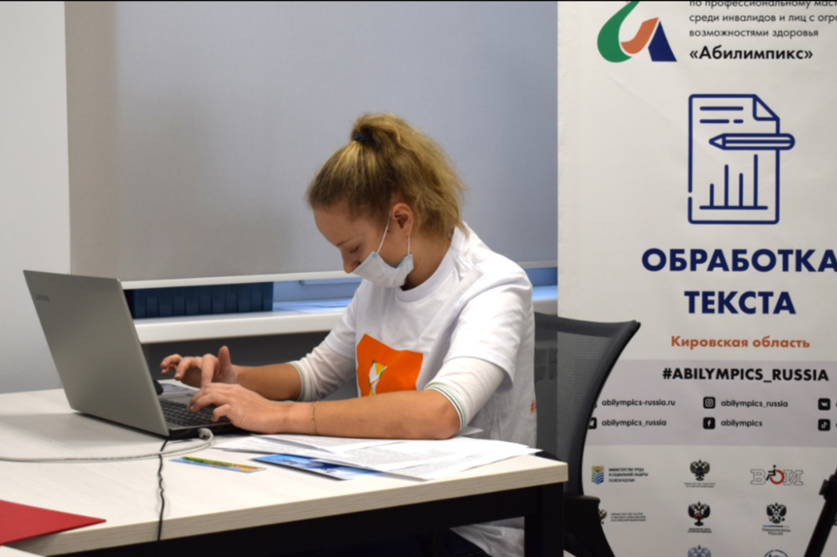
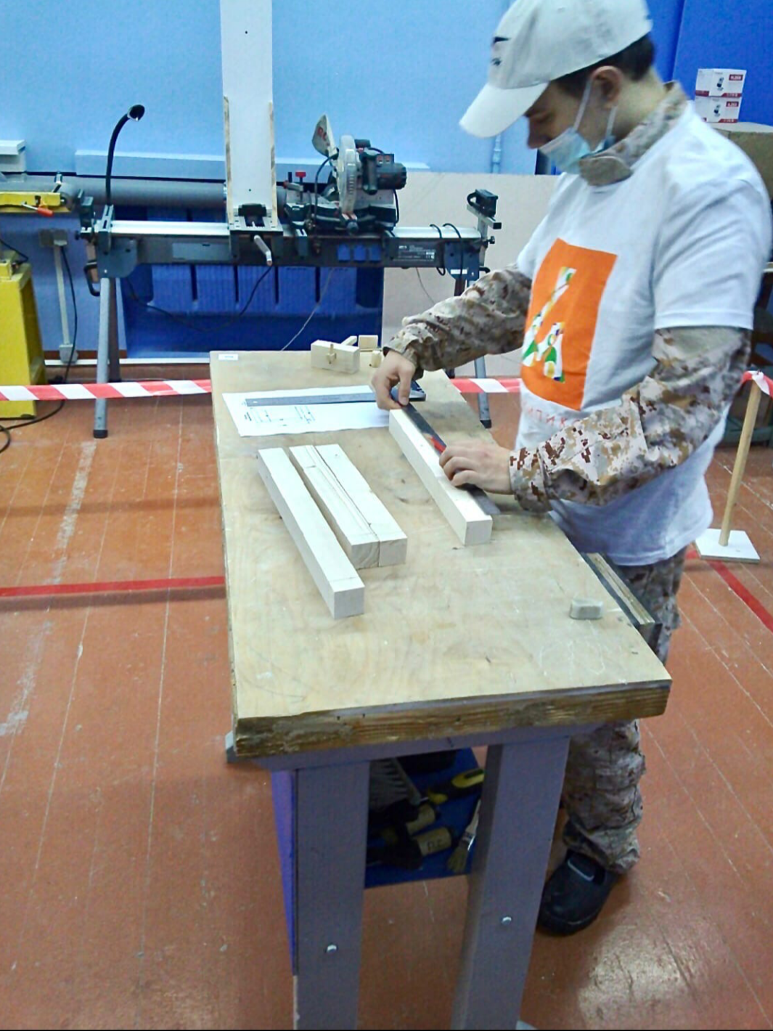
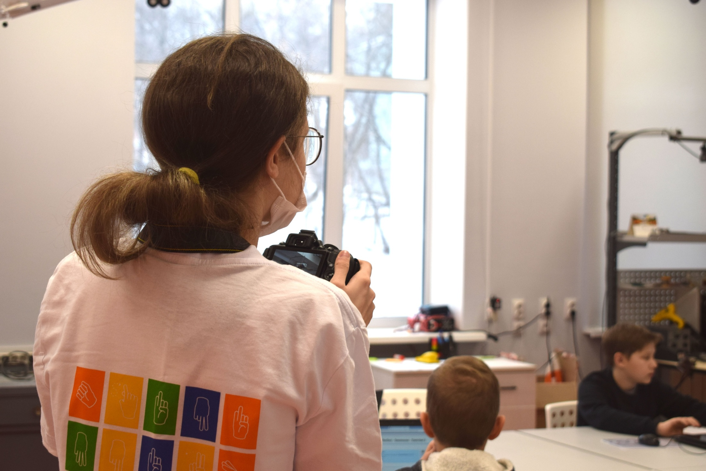
VI Национальный чемпионат «Абилимпикс»

Slide 14
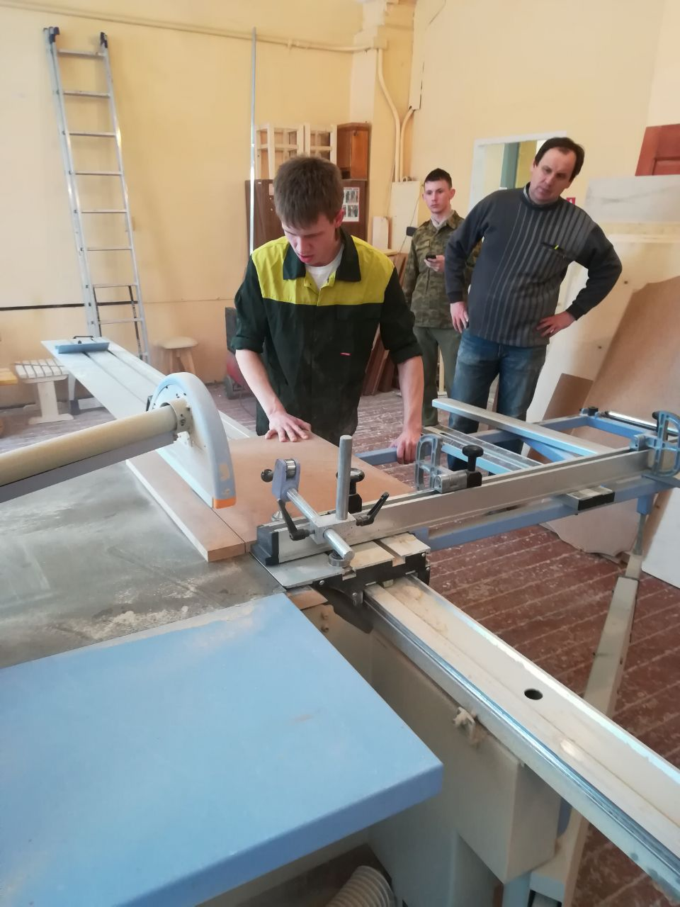
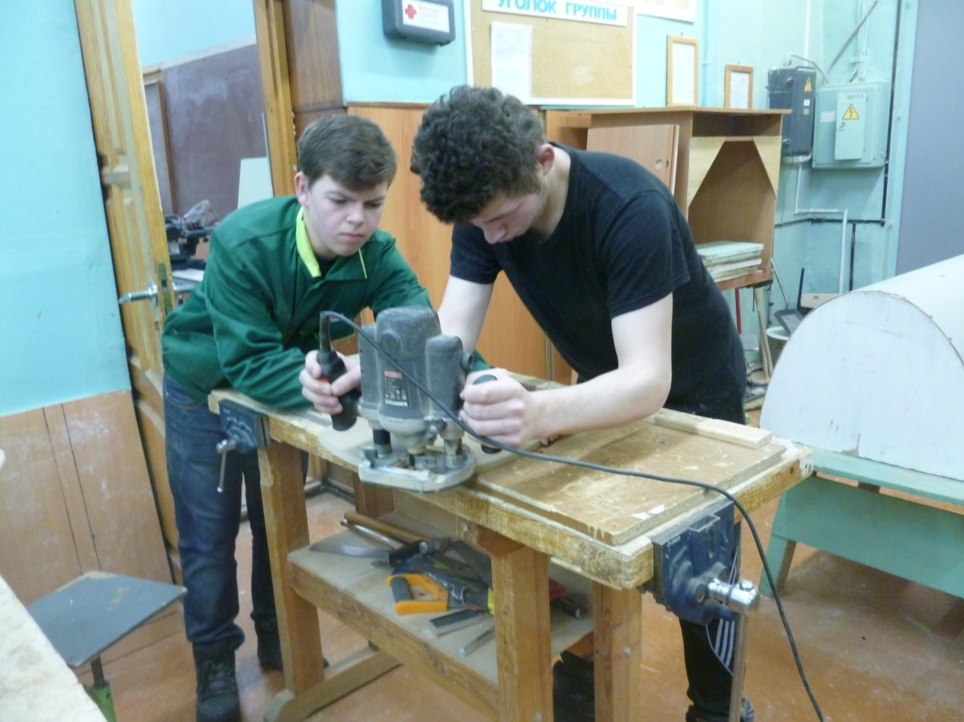
На занятиях в многопрофильном техникуме

Slide 15
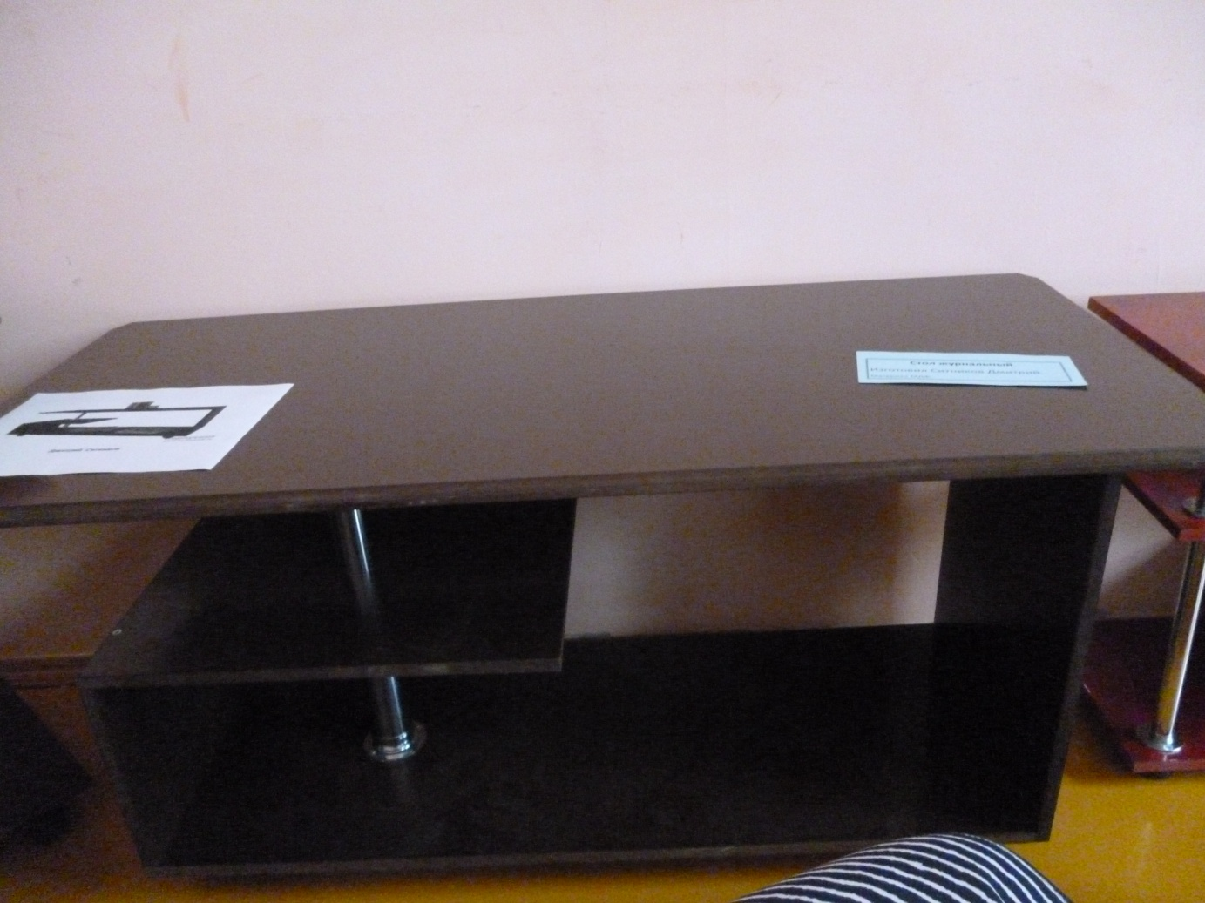
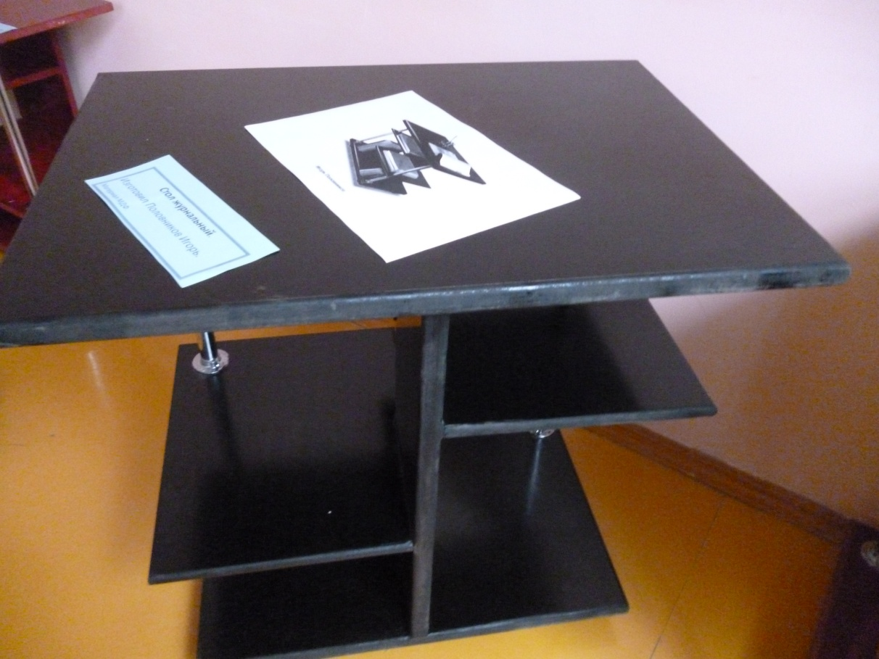
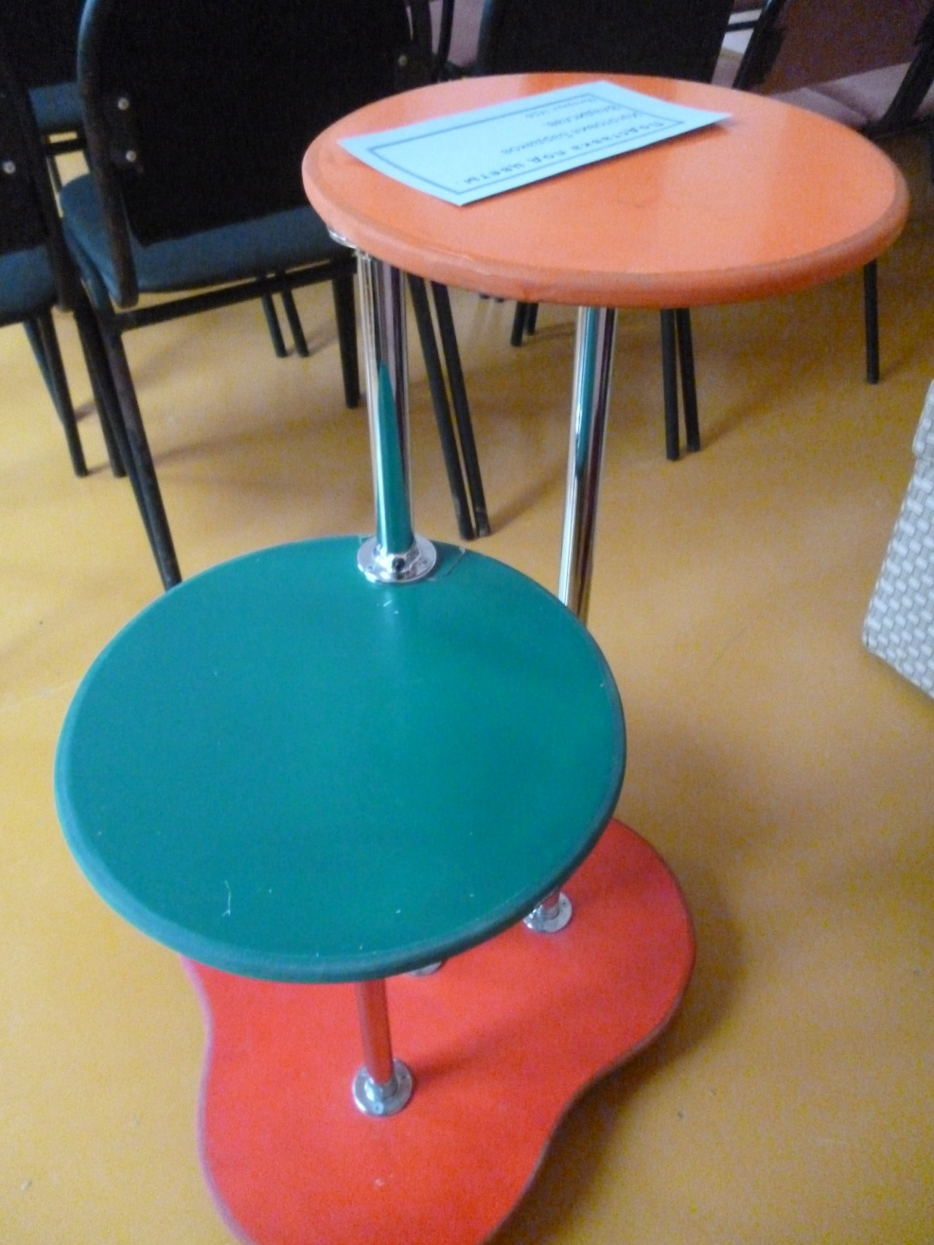
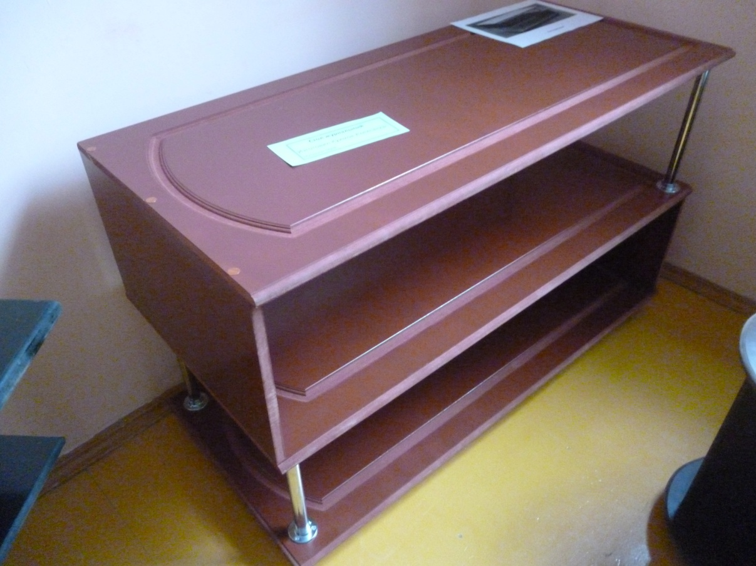
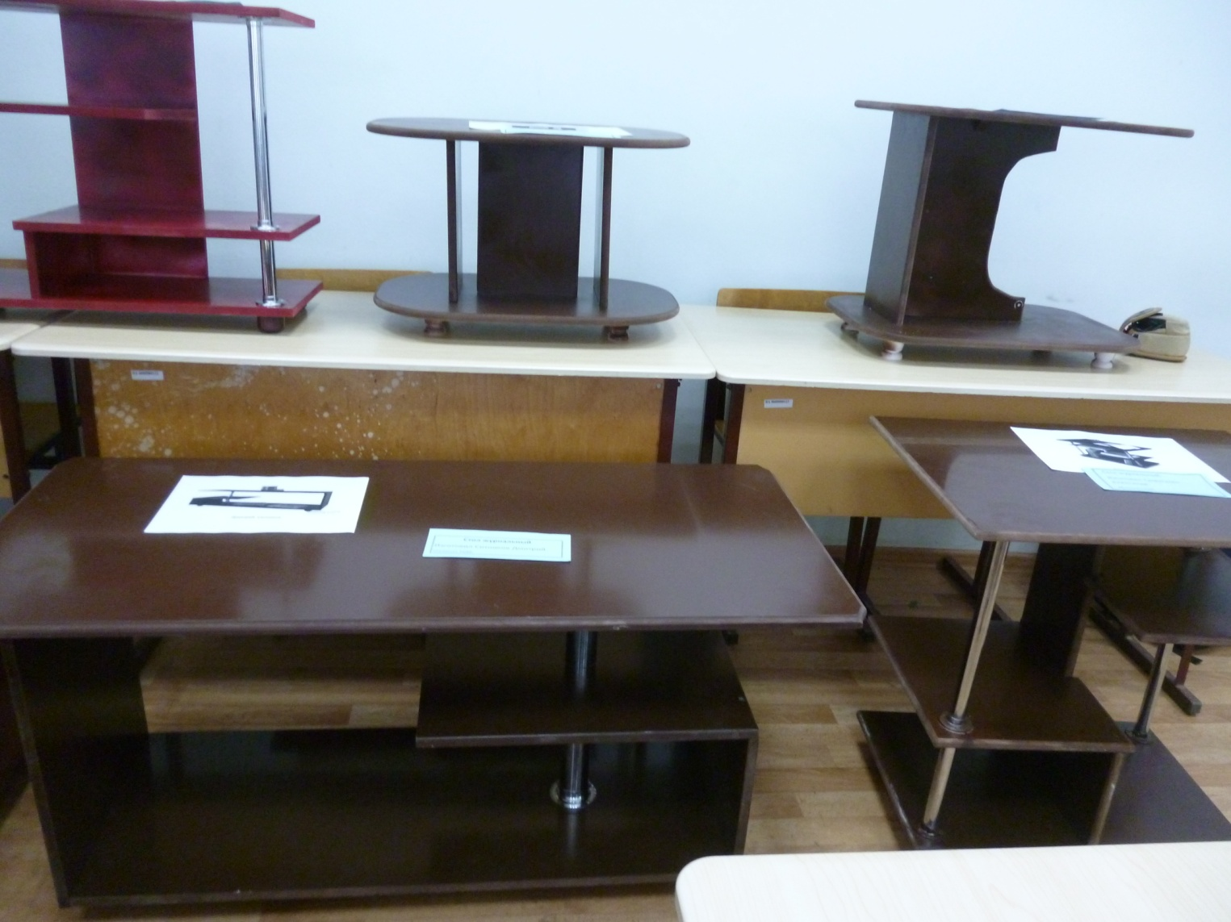
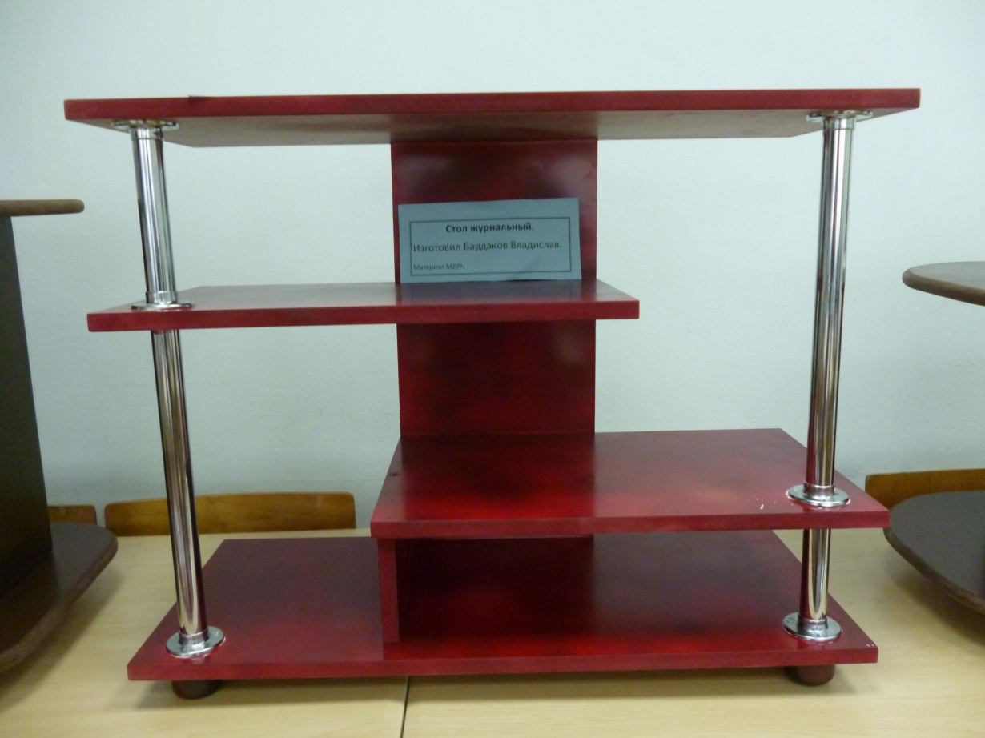
Бардакова Влада
Куимова Саши
Ситникова Дмитрия
Половникова Игоря

Slide 16
11в на занятиях в МУК-4

Slide 17
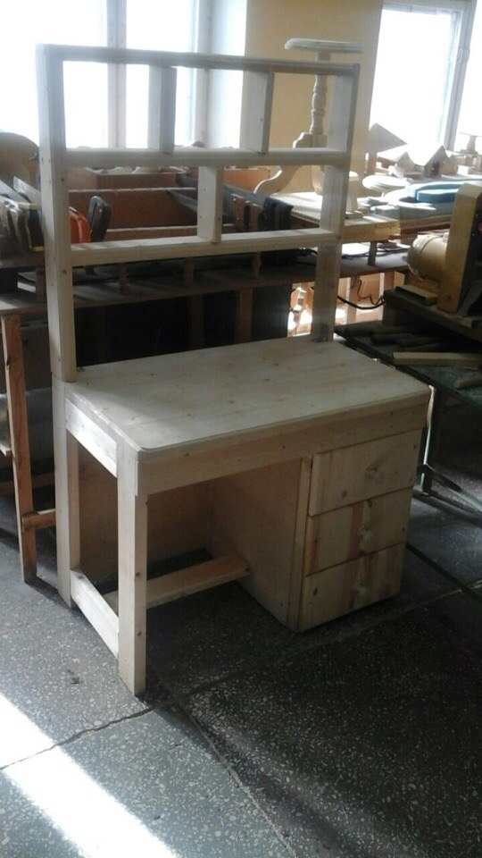
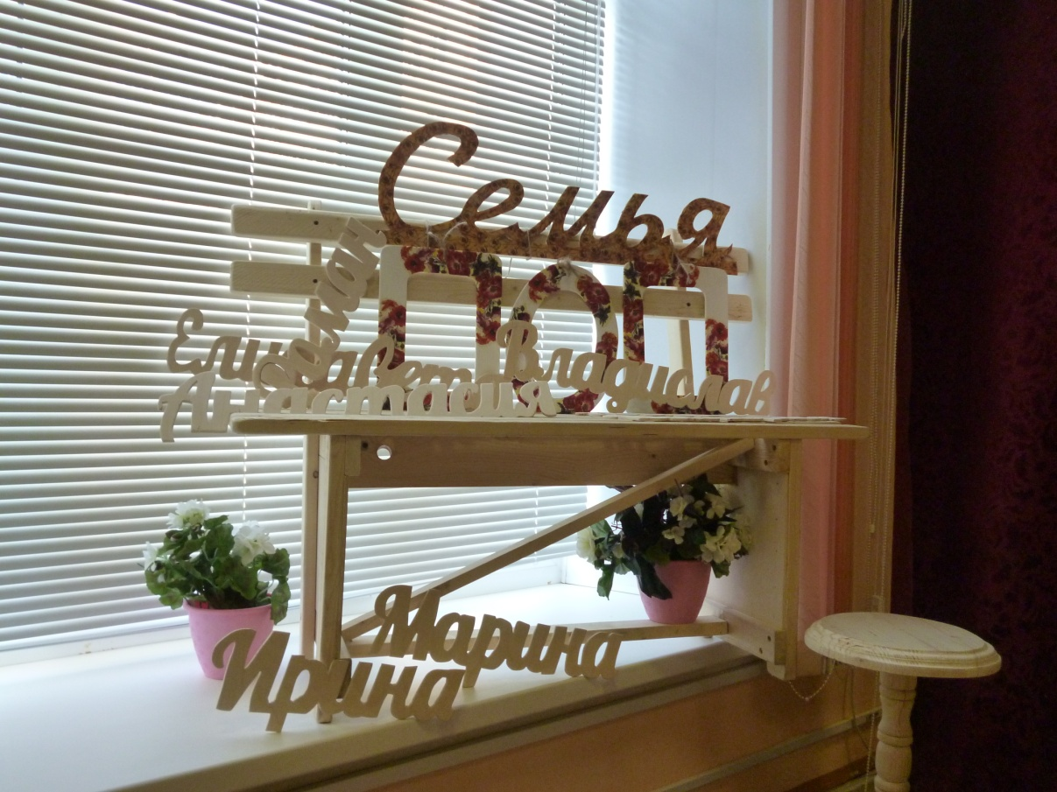
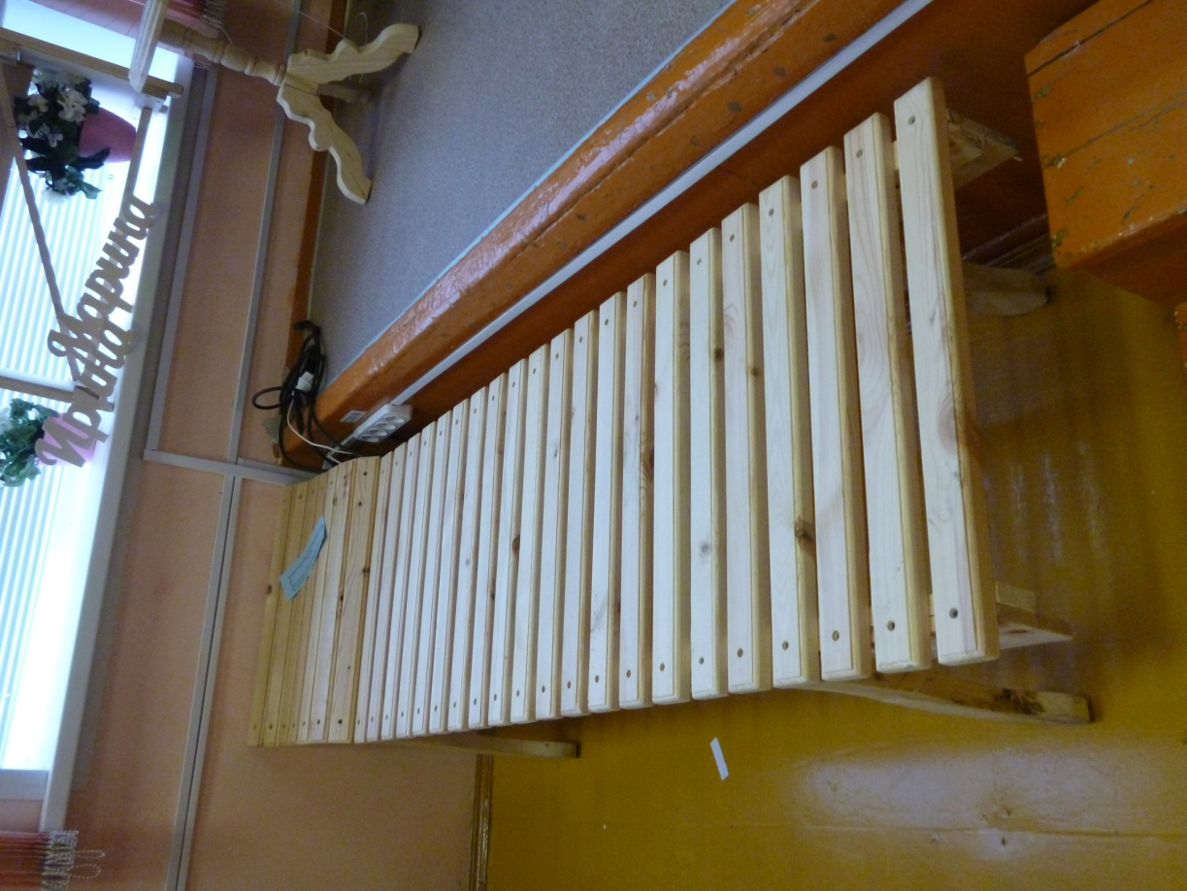
Экзаменационные изделия
Скамейка (Рычков Андрей)
Лежак (Вылегжанин Рома)
Письменный стол (Кузнецов Влад)

Slide 18
Учебные заведения
Межрегиональный центр реабилитации (колледж) г.Павловск;
Нижнетагильский техникум металлообрабатывающих производств и сервиса;
Югорский колледж олимпийского резерва;
Тульский техникум социальных технологий (токарь, слесарь, фрезеровщик);
Кировский авиационный техникум;
Сарапульский колледж для инвалидов;
Центр профессиональной реабилитации инвалидов по слуху. ВлГУ ;
Университет им.Н.Э.Баумана (ГуимцМГТУ);
Московский педагогический государственный университет ( МПГУ)

Slide 20
КОГДА ЧЕЛОВЕК НЕ ЗНАЕТ,
К КАКОЙ ПРИСТАНИ ОН ДЕРЖИТ ПУТЬ,
ДЛЯ НЕГО НИ ОДИН ВЕТЕР
НЕ БУДЕТ ПОПУТНЫМ
Сенеки

